Slide 1
ADT – távoli használat

Slide 2
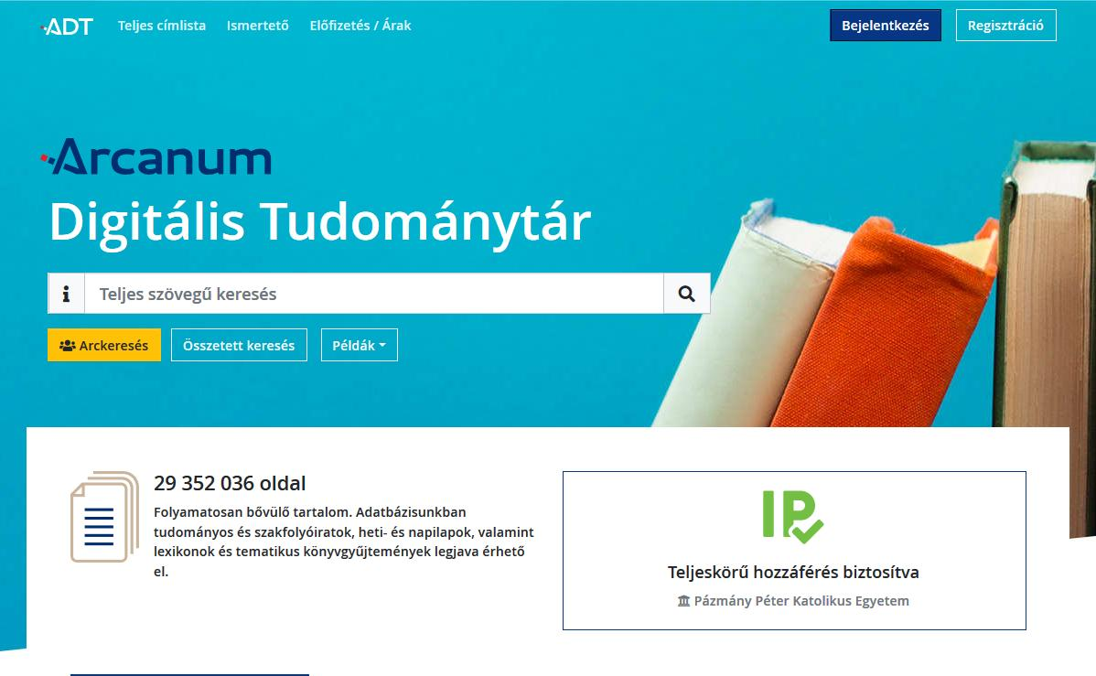
Bejelentkezés

Slide 3
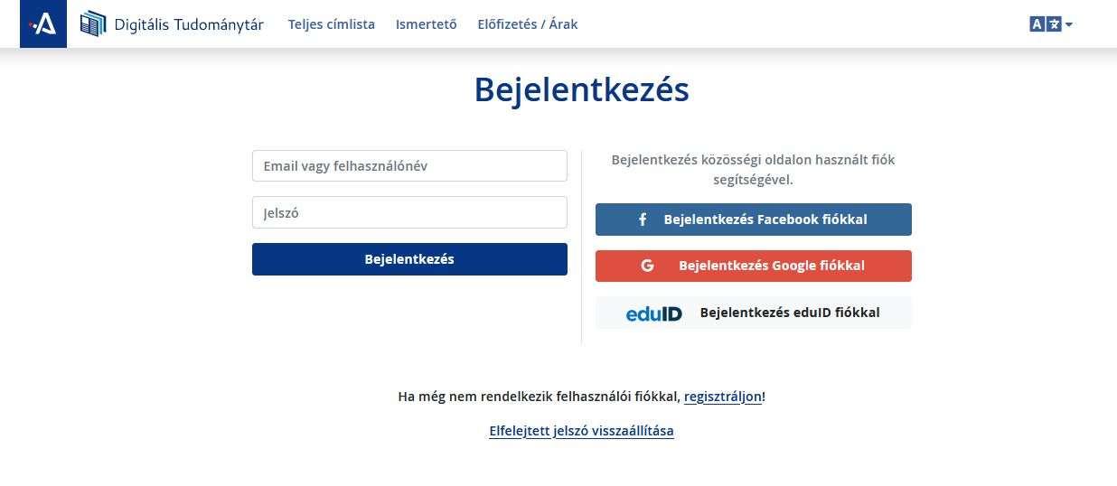

Slide 4
